Slide 1
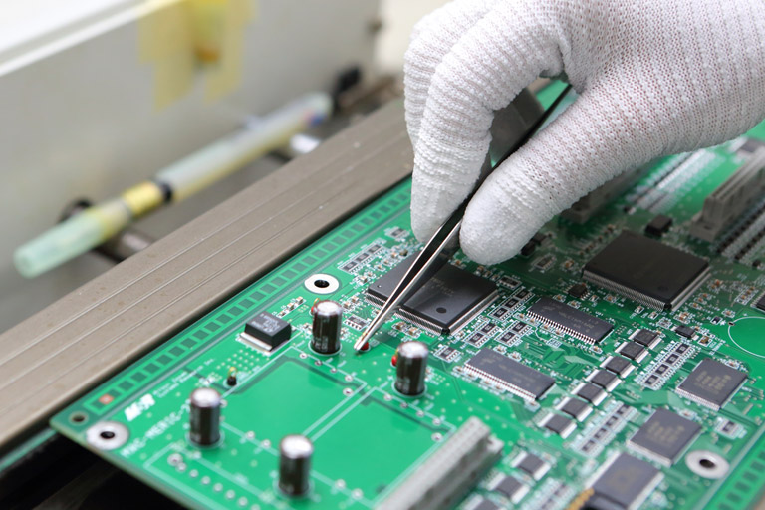
2
หน่วยที่
วงจรเรียงกระแสด้วยไดโอด

Slide 2
หัวข้อเรื่อง (Topics )
2.1 หลักการพื้นฐานของแหล่งจ่ายไฟฟ้ากระแสตรง
2.2 วงจรเรียงกระแสแบบครึ่งคลื่น
2.3 วงจรเรียงกระแสแบบเต็มคลื่น

Slide 3
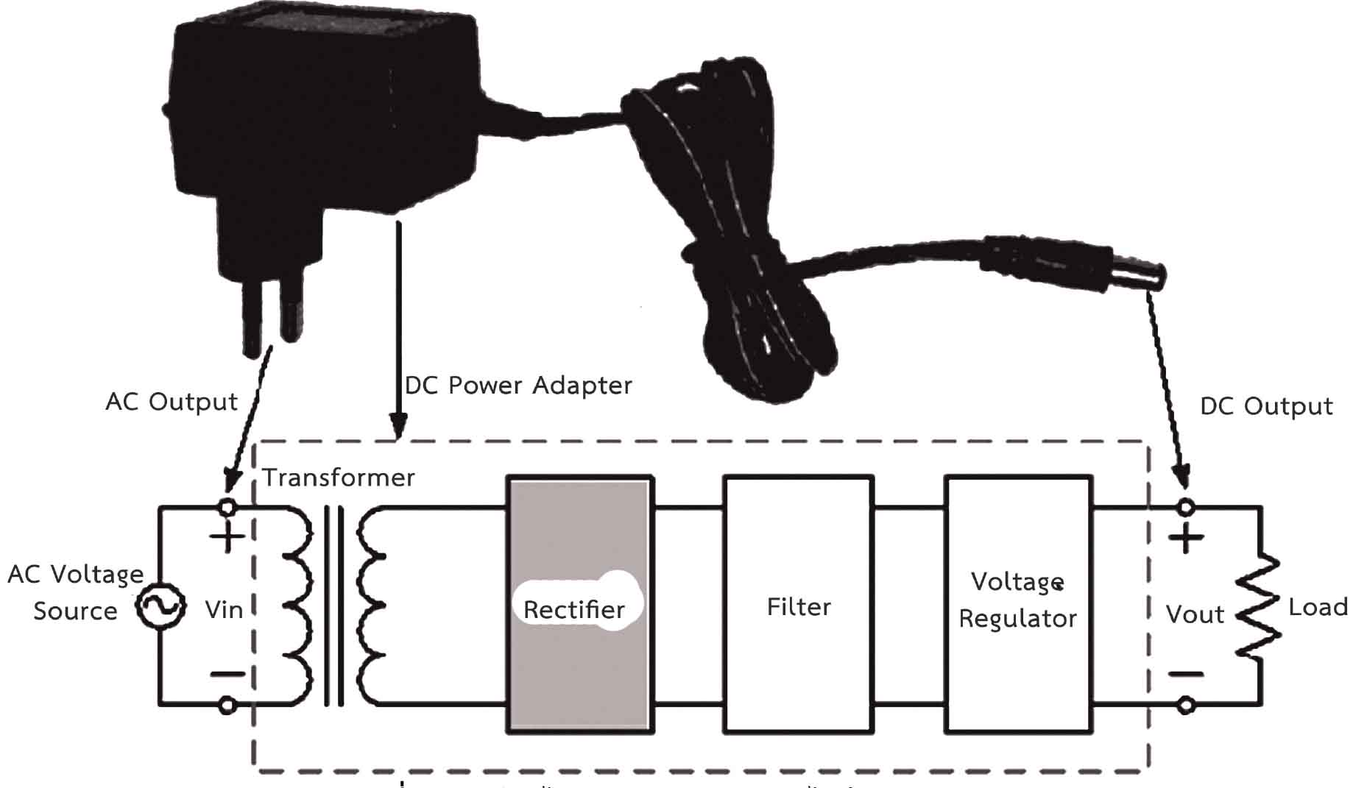
วงจรหรืออุปกรณ์ทางอิเล็กทรอนิกส์จะทํางานได้ต้องได้รับการป้อนแรงดันไฟฟ้าให้กับวงจร แรงดันไฟฟ้านั้น อาจใช้ไฟฟ้าจากแบตเตอรี่หรือจากวงจรแปลงไฟฟ้ากระแสสลับให้ช้เป็นกระแสตรง ซึ่งการ เลือกใช้แหล่งจ่ายไฟตรงประเภทใดขึ้นกับลักษณะการใชงาน แต่โดยทั่วไปแล้วจะเลือกแหล่งจ่ายไฟตรง ประเภทที่นําไฟฟ้ากระแสสลับม้าแปลงมากกว่า
หลักการพื้นฐานของแหล่งจ่ายไฟฟ้ากระแสตรง โดยทั่วไปจะประกอบด้วย หม้อแปลง (Transformer) ที่ทําหน้าที่แปลงแรงดันไฟฟ้าให้ได้ตามระดับที่ต้องการใช้งาน วงจรเรียงกระแส (Rectifier) ที่จะทําการปรับไฟฟ้ากระแสสลับมาเป็นไฟฟ้ากระแสตรง วงจรกรองสัญญาณ (Filter) ที่ทําหน้าที่ให้ไฟ เรียบขึ้น และวงจรรักษาระดับแรงดัน (Voltage Regulator) ดังรูปที่ 2.1
รูปที่ 2.1 บล็อกไดอะแกรม แหล่งจ่ายไฟฟ้ากระแสตรง

Slide 4
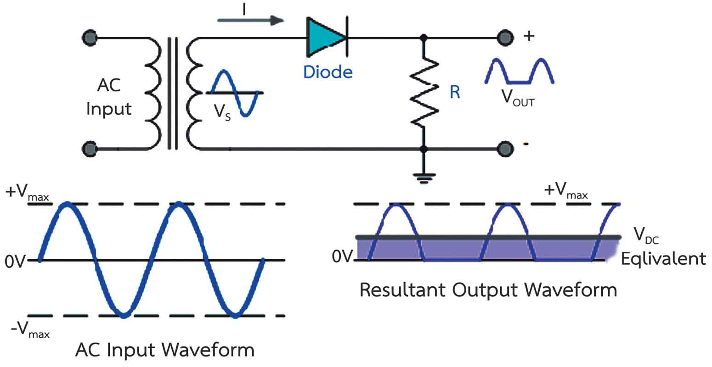
วงจรเรียงกระแส แบ็งตามลักษณะของสัญญาณที่ได้ทางเอาต์พุต ได้ 2 แบบ คือ วงจรเรียงกระแส แบบครึ่งคลื่นและวงจรเรียงกระแสแบบเต็มคลื่น
2.2 วงจรเรียงกระแสแบบครึ่งคลื่น
วงจรเรียงกระแสแบบครึ่งคลื่น (Half Wave Rectifier) เป็นวงจรที่ทําหน้าที่เปลี่ยนไฟากระแสสลับ ให้เป็นไฟฟ้ากระแสตรง โดยใช้ไดโอดหนึ่งตัวเป๋นวงจรเรียงกระแส อาศัยคุณสมบัติของไดโอดที่สามารถ นํากระแสได้ทางเดียวแรงดันเอาตพุตที่ได้จะเป็นลักษณะเป็นรูปคลื่นซีกเดียว ดังรูปที่ 2.2
รูปที่ 2.2 วงจรเรียงกระแสแบบครึ่งคลื่น

Slide 5
จากรูปที่ 2.2 เมื่อมีกระแสไฟสลับป้อนเข้าที่อินพุตของวงจร หม้อแปลงจะทําหน้าที่แปลงไฟลง ให้ได้ ค่าตามที่ต้องการ แรงดันไฟฟ้ากระแสสลับที่ได้ หม้อแปลงจะให้ค่าแรงดันทั้งบวกและลบสลับกันไป ถ้า สมมติให้ไดโอด เป็นไดโอดในอุดมคติวงจรจะยอมให้กระแสไฟฟ้าไหลผ่านไปที่ความต้านทานโหลดเฉพาะ ครึ่งสัญญาณแรงดันที่เป็นบวกเท่านั้น ส่วนแรงดันที่เป็นลบจะไม่มีกระแสไหลผ่าน เรียกว่า วงจรเรียงกระแส แบบครึ่งคลื่นแรงดันบวก (Positive Half–Wave Rectifier) ดังรูปที่ 2.3
รูปที่ 2.3 วงจรเรียงกระแสแบบครึ่งคลื่นแรงดันบวก
จากรูปที่ 2.3 ถ้ามีการกลับขั้วไดโอดก็จะได้สัญญาณเอาต์พุตที่เปนแรงดันด้านลบ เพราะไดโอดจะ นํากระแสในลักษณะที่แรงดันอินพุตเป็นลบ เรียกว่า วงจรเรียงกระแสแบบครึ่งคลื่นแรงดันลบ (Negative Half–Wave Rectifier) ดังรูปที่ 2.4
รูปที่ 2.4 วงจรเรียงกระแสแบบครึ่งคลื่นแรงดันลบ

Slide 6
จากรูปที่ 2.4 แรงดันไฟฟ้าที่ได้จะมีเฉพาะสัญญาณด้านบวก ดังนั้นจึงเรียกวงจรชนิดนี้ว่า วงจรเรียง กระแสแบบครึ่งคลื่นแรงดันบวก ลักษณะรูปคลื่นที่ได้ดังรูปที่ 2.5
รูปที่ 2.5แรงดันเอาต์พุต ที่ได้จากวงจรเรียงกระแสแบบครึ่งคลื่นแรงดันบวก
จากรูปที่ 2.5 เป็นแรงดันเอาต์พุตที่ได้จากวงจรเรียงกระแสแบบครึ่งคลื่นแรงดันบวก จะมีเฉพาะ สัญญาณด้านบวก เป็นแรงาที่ไม่เรียบ ถ้าคิดเป็นแรงดันไฟตรง $V_{DC}$ คํานวณได้จากสูตร
$V_{DC}$ = $\frac{V_{max}}{π}$ = 0.318 $V_{max}$= 0.45 $V_{rms}$
ถ้าคิดเป็นแรงดันใช้งาน $V_{rms}$ หาได้จากสูตร
$V_{rms}$ = $\frac{V_{max}}{\sqrt{2}}$ หรือ $V_{rms}$ = 0.707 $V_{max}$
$V_{max}$ = $\sqrt{2×}$ $V_{rms}$ หรือ $V_{max}$ = 1.414 $V_{rms}$

Slide 7
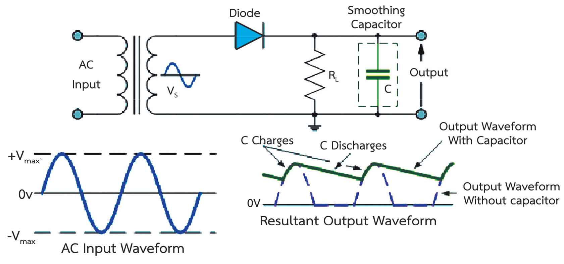
ตัวอย่างที่ 2.1 จากรูปที่ 2.2 ถ้าตัวต้านทาน 100Ω จงคํานวณหาแรงดันไฟตรง ${(V}_{DC}$)ของวงจร เรียงกระแสแบบครึ่งคลื่น และกระแส ${(I}_{DC)}$ที่ไหลผ่านตัวต้านทาน โดยแรงดัน เอาต์พุต 240 $V_{rms}$
วิธีทำ จากสูตร ${ V}_{DC}$ = 0.45 $V_{rms}$= 0.45 $×$240 V = 108 V
$$I_{DC}=\frac{V_{DC}}{R}= \frac{108V}{100\text{Ω}}=1.08A$$
ตอบ
จากรูปที่ 2.2 และรูปที่ 2.3 จะเห็นว่าแรงดันไฟฟ้าที่เอาต่พุตเป็นแรงดันไฟที่ไม่เรียบ เวลานําไปใช้งาน จริงจําเป็นต้องทําให้ไฟเรียบที่สุดเพื่อนําไปใช้งานในวงจรอิเล็กทรอนิกส์ที่ต้องการแหล่งจ่ายไฟตรงที่มี ประสิทธิภาพดีดังนั้นจึงต้องเพิ่มวงจรกรองสัญญาณ (Filter Circuit) เข้าไปในวงจร โดยทั่วไปแล้วจะใช้ ตัวเก็บประจุต่อขนานกับโหลด เรียกว่า Capacitor Filter
หรือ Smoothing Capacitor ดังรูปที่ 2.6
รูปที่ 2.6 วงจรเรียงกระแสแบบครึ่งคลื่นที่มีวงจรกรองสัญญาณ

Slide 8
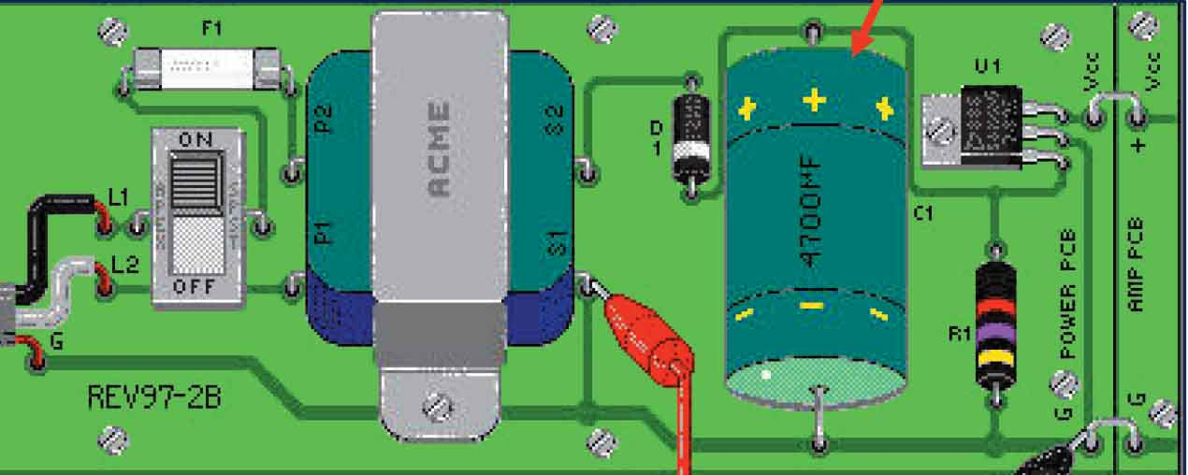
จากรูปที่ 2.6 รูปคลื่นแรงดันเอาต์พุตของวงจรก่อนได้รับการกรองสัญญาณจะเป็นรูปคลื่นตาม เส้นประ ส่วนรูปคลื่นที่เกิดขึ้นหลังจากต่อตัวเก็บประจุที่เอาต์พุตของวงจรเรียงกระแส รูปคลื่นที่ได้รับ หลังจากการกรองสัญญาณหรือแรงดันเอาต์พุตของฟิลเตอร์เป็นแรงดันไฟตรงที่มีริปเปิล (Ripple Voltage) ปนอยู่บ้างเล็กน้อย ทั้งนี้ขึ้นอยู่กับค่าความจุของตัวเก็บประจุกล่าวคือถ้าค่าความจุมากค่าริปเปิลก็จะน้อย หมายถึงสัญญาณไฟตรงจะเรียบ ปกติแล้วจะใช้ตัวเก็บประจุชนิดอิเล็กโตรไลท์เนื่องจากมีค่าความจุสูง มี อัตราทนแรงดันไฟฟ้าสูง ดังรูปที่ 2.7
รูปที่ 2.7 ตัวอย่างการวางอุปกรณ์วงจรเรียงกระแสแบบครึ่งคลื่นที่มีวงจรกรองสัญญาณ
หลักการทํางานของวงจรกรองสัญญาณอาศัยหลักการเก็บประจุและการคายประจุของตัวเก็บประจุ โดยตัวเก็บประจุจะเก็บประจุเมื่อมีแรงดันอินพุตเข้ามา และจะคายประจุผ่านตัวต้านทานโหลดในกรณีที่ ไม่มีสัญญาณอินพุตเข้ามา การเก็บประจุของตัวเก็บประจุจะเก็บเต็มเท่ากับค่าของแหล่งจ่าย จะใช้เวลา 5 เท่าของค่าเวลาคงที่ (5 Time Constant, 5τ) และจะคายประจุหมดที่เวลา 5 เท่าของค่าเวลาคงที่เช่นกัน ดังนั้นหากเลือกใช้ค่าความจุของตัวเก็บประจุค่าต่ำๆไฟที่ได้ก็จะไม่เรียบ แต่ถ้าเลือกค่าความจุมากเกินไป ขนาดของตัวเก็บประจุจะมีขนาดใหญ่และราคาก็สูงตามไปด้วย ดังนั้นก็พิจารณาเลือกค่าที่เหมาะสม

Slide 9
2.3 วงจรเรียงกระแสแบบเต็มคลื่น
วงจรเรียงกระแสแบบเต็มคลื่นแบ่งออกได้ 2 แบบ คือ วงจรเรียงกระแสเต็มคลื่นที่ใช้หม้อแปลงชนิด มีแทปกลางและวงจรเรียงกระแสเต็มคลื่นแบบบริดจ์
2.3.1 วงจรเรียงกระแสเต็มคลื่นที่ใช้หม้อแปลงชนิดมีแทปกลาง
วงจรเรียงกระแสเต็มคลื่นแบบนี้จะเรียงแรงดันไฟสลับให้ออกเอาต์พุตได้ทั้งช่วงบวกและช่วงลบของแรงดันไฟสลับที่ป้อนเข้ามาที่อินพุตของวงจร ลักษณะของวงจรจะใช้ไดโอด 2 ตัว ทําหน้าที่แปลง สัญญาณไฟสลับเป็นสัญญาณไฟตรงโดยมีหม้อแปลงไฟฟ้าแบบมีแทปกลาง (Center Trap) ทําหน้าที่แบ่งเฟสให้เกิดการต่างเฟสกัน 180 องศา ระหว่างสัญญาณที่ออกจากส่วนบนและส่วนล่างของ ขดลวดทุติยภูมิของหม้อแปลงเพื่อให้ไดโอดทั้ง 2 ตัวสลับกันทํางาน ดังนั้นวงจรจึงสามารถจ่ายกระแสได้เรียบ และสูงกว่าวงจรเรียงกระแสแบบครึ่งคลื่น ลักษณะวงจรและการทํางาน ดังรูปที่ 2.8
4.6 หลักในการออกกำลังกาย
รูปที่ 2.8 วงจรเรียงกระแสเต็มคลื่นที่ใช้หม้อแปลงชนิดมีแทปกลาง

Slide 10
จากรูปที่ 2.8 วงจรเรียงกระแสเต็มคลื่นทําให้แรงดันที่เอาต์พุตได้มากกว่าวงจรเรียงกระแสแบบครึ่ง คลื่นเพิ่มเป็นสองเท่า และเมื่อนําวงจรกรองกระแสมาต่อเข้ากับวงจรก็จะได้ไฟตรงที่เรียบกว่า ค่าแรงดันไฟ ตรงของวงจรเรียงกระแสเต็มคลื่น ขณะที่ยังม่ต่อวงจรกรองกระแสคํานวณได้จากสูตร
$V_{DC }= \frac{2V_{max}}{π}$ $=$ 0.637 $V_{max}=$ 0.9 $V_{rmx}$
2.3.2 วงจรเรียงกระแสเต็มคลื่นแบบบริดจ์
วงจรเรียงกระแสเต็มคลื่นแบบบริดจ์เป็นวงจรเรียงกระแสแบบเต็มคลื่น เพราะแรงดัน เอาตืพุตที่ได้เป็นแบบเต็มคลื่น ข้อแตกต่างระหว่างการเรียงกระแสเต็มคลื่นแบบบริดจ์และแบบวงจรเรียง กระแสเต็มคลื่นที่ใช้หม้อแปลงชนิดมีแทปกลาง ต่างกันตรงการต่อวงจรไดโอด 2 ตัวแบบบริดจ์จะใช้ไดโอด 4 ตัว และหม้อแปลงไฟฟ้าที่ช็ก็แตกต่างกัน แบบเต็มคลื่นแบบบริดจ์จะไม่ใช้หม้อแปลงมีแทปกลาง หม้อแปลงแบบบริดจ์จะใช้หม้อแปลง 2 ขั้ว หรือ 3 ขั้วก็ด์แสดงดังรูปที่ 2.9 และรูปที่ 2.10
รูปที่ 2.9 วงจรเรียงกระแสเต็มคลื่นแบบบริดจ์แบบแรงดันชุดเดียว (Single Supply)

Slide 11
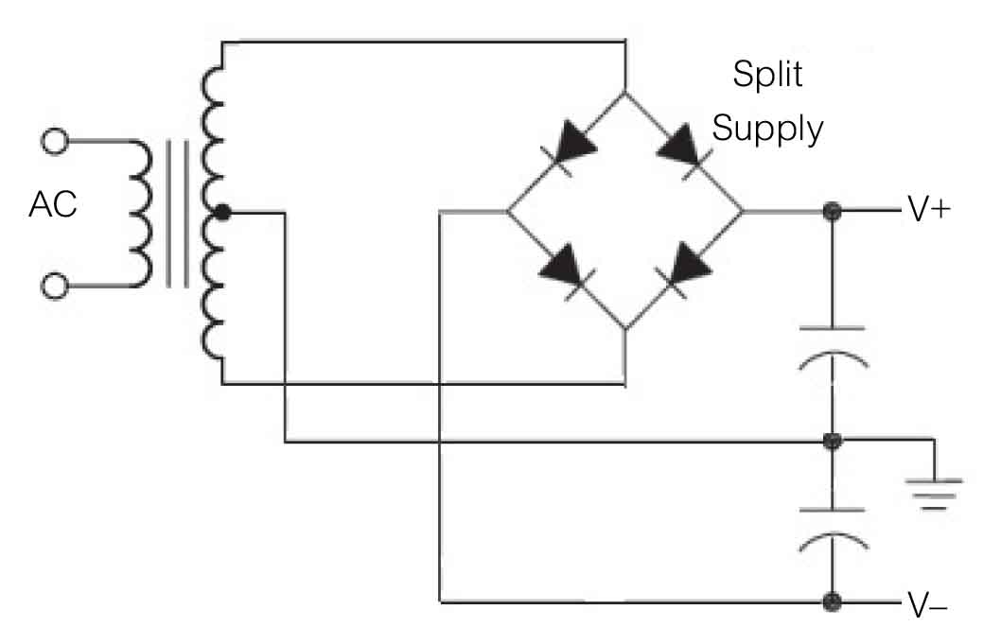
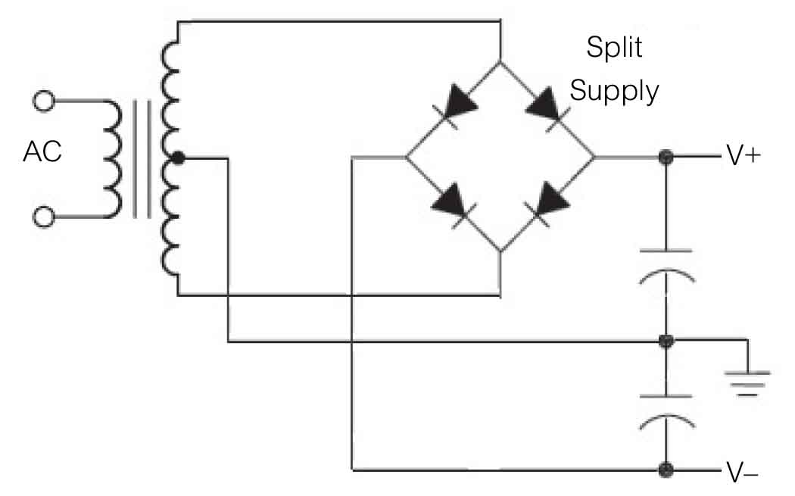
รูปที่ 2.10 วงจรเรียงกระแสเต็มคลื่นแบบบริดจ์แบบแรงดันคู่ (Split Supply)
วงจรเรียงกระแสเต็มคลื่นแบบบริดจ์วงจรไดโอดจะผลัดกันนํากระแสครั้งละ 2 ตัว โดยเมื่อไซเคิล บวกของแรงดันไฟสลับที่อินพุต ปรากฏที่ด้านบนของขดทุติยภูมิของห้อแปลงและด้านล่างจะเป็นลบ (Positive Half–Cycle) จะทําให้ไดโอด D1 และ D2 ได้รับไบแอสตรงจะมีกระแสไหลผ่านไดโอด D1 ผ่าน โหลดRL ผ่านไดโอด D2 ครบวงจรที่หม้อแปลงด้านล่าง มีแรงดันตกคร่อมโหลด RL ด้านบนเป็นบวก ด้านล่างเป็นลบ ด็แรงดันไฟช่วงบวกออกทางเอาต์พุตดังรูปที่ 2.11
รูปที่ 2.10 วงจรเรียงกระแสเต็มคลื่นแบบบริดจ์ แบบแรงดนคู่ (Split Supply)

Slide 12
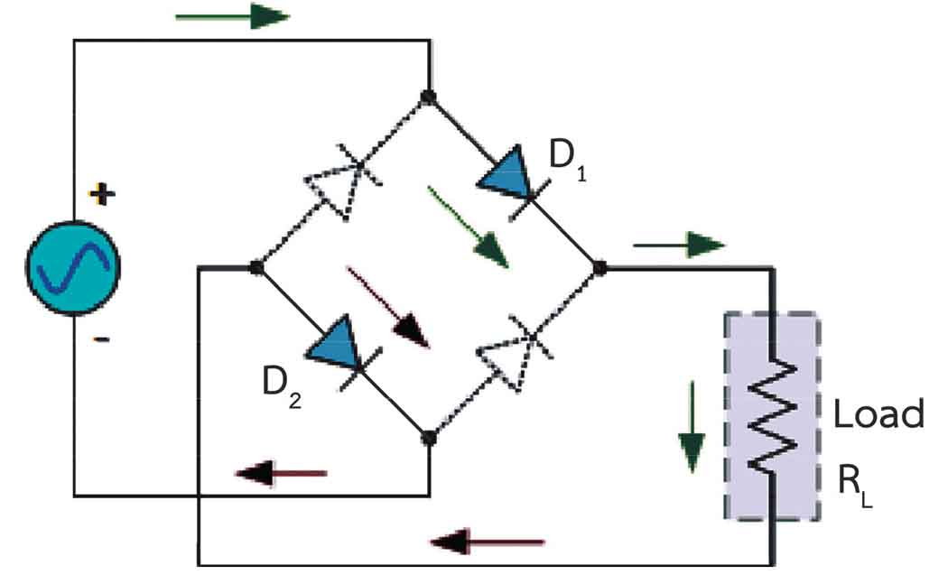
วงจรเรียงกระแสเต็มคลื่นแบบบริดจ์วงจรไดโอดจะผลัดกันนํากระแสครั้งละ 2 ตัว โดยเมื่อไซเคิล บวกของแรงดันไฟสลับที่อินพุต ปรากฏที่ด้านบนของขดทุติยภูมิของหม้อแปลงและด้านล่างจะเป็นลบ (Positive Half–Cycle) จะทําให้ไดโอด D1 และ D2 ได้รับไบแอสตรงจะมีกระแสไหลผ่านไดโอด D1 ผ่าน โหลดRL ผ่านไดโอด D2 ครบวงจรที่หม้อแปลงด้านล่าง มีแรงดันตกคร่อมโหลด RL ด้านบนเป็นบวก ด้านล่างเป้นลบ ได้แรงดันไฟช่วงบวกออกทางเอาต์พุตดังรูปที่ 2.11
รูปที่ 2.11 การทํางานของวงจรเรียงกระแสเต็มคลื่นแบบบริดจ์ Positive Half–Cycle
ในช่วงเวลาต่อมาไซเคิลลบของแรงดันไฟสลับ ปรากฏที่ด้านบนของขดทุติยภูมิของหม้อแปลง และด้านล่างเป็นบวก (Negative Half–Cycle) ดังแสดงในรูปที่ 2.11 ในช่วงเวลานี้ไดโอด D1 และ D2 จะ ได้รับไบแอสกลับแต่ไดโอด D3 และ D4 จะได้รับไบแอสตรง ทําให้มีกระแสไหลผ่านไดโอด D4 ผ่านโหลด RL และผ่านไดโอด D4 ครบวงจรที่หม้อแปลงด้านบน มีแรงดันตกคร่อมโหลด RL ด้านบนเป็นบวกด้านล่างเป็น ลบ ได้แรงดันไฟช่วงบวกออกทางเอาต์พุตทําให้ได้คลื่นไฟตรงรวมกันเต็มคลื่นดังรูปที่2.12

Slide 13
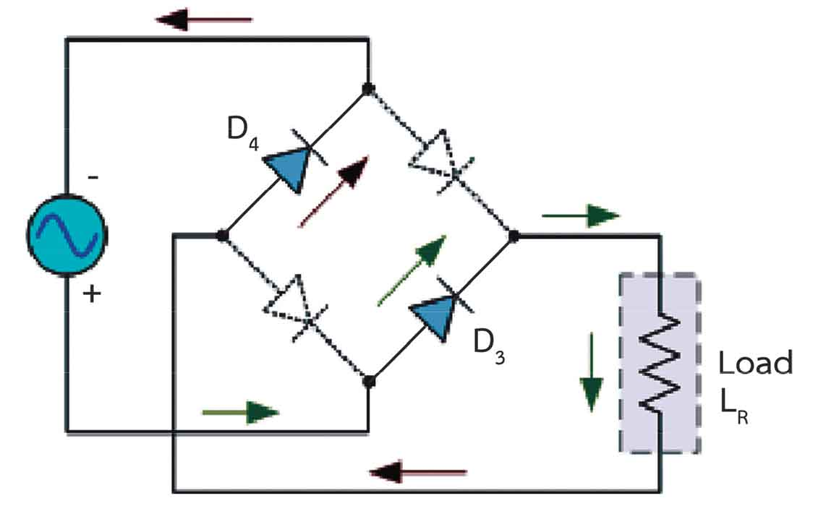
รูปที่ 2.12 การทํางานของวงจรเรียงกระแสเต็มคลื่นแบบบริดจ์ Negative Half–Cycle
รูปที่ 2.13 รูปคลื่นที่ได้ทางเอาต์พุตของวงจรเรียงกระแสเต็มคลื่นแบบบริดจ์
จากรูปที่ 2.13 แรงดันที่เอาต์พุตของวงจรเรียงกระแสเต็มคลื่นแบบบริดจ์ค่าแรงดันไฟตรงที่เอาต์พุต คํานวณได้จากสูตร
$V_{DC}$ $=$ $\frac{{2V}_{max}}{π}$ $=$ 0.637 $V_{max}$ $=$ 0.9 $V_{rms}$

Slide 14
จากรูปที่ 2.13 จะเห็นว่าแรงดันไฟฟ้าที่เอาต์พุตเป็นแรงดันไฟที่ไม่เรียบ เวลานําไปใช้งานจริง จําเป็นต้องทําให้ไฟเรียบที่สุดเพื่อนําไปใช้งานในวงจรอิเล็กทรอนิกส์ที่ต้องการแหล่งจ่ายไฟตรงที่มี ประสิทธิภาพดีดังนั้นจึงต้องเพิ่มวงจรกรองสัญญาณ (Filter Circuit) เข้าไปในวงจรโดยทั่วไปแล้วจะใช้ตัวเก็บประจุต่อขนานกับโหลด เรียกว่า Capacitor Filter หรือ Smoothing Capacitor ดังรูปที่ 2.14
รูปที่ 2.14 วงจรเรียงกระแสเต็มคลื่นแบบบริดจ์ที่มีวงจรกรองสัญญาณ
จากรูปที่ 2.14 รูปคลื่นแรงดันเอาตพุตของวงจรก่อนได้รับการกรองสัญญาณจะเป็นรูปคลื่นตาม เส้นประ
ส่วนรูปคลื่นที่เกิดขึ้นหลังจากตอตัวเก็บประจุที่เอาต์พุตของวงจร รูปคลื่นจะเป็นแรงดันไฟตรงที่มี ริปเปิล (Ripple Voltage) ปนอยู่บ้างเล็กน้อย การทํางานของวงจรกรองสัญญาณเหมือนกันกับวงจรกรอง สัญญาณวงจรเรียงกระแสแบบครึ่งคลื่นแต่จะได้ไฟตรงที่มีค่ามากกว่าและสัญญาณไฟตรงที่เรียบกว่า เนื่องจากมีรูปคลื่นที่เอาต์พุตมากกว่าวงจรเรียงกระแสแบบครึ่งคลื่นเป็นสองเท่านั้นเอง

Slide 15
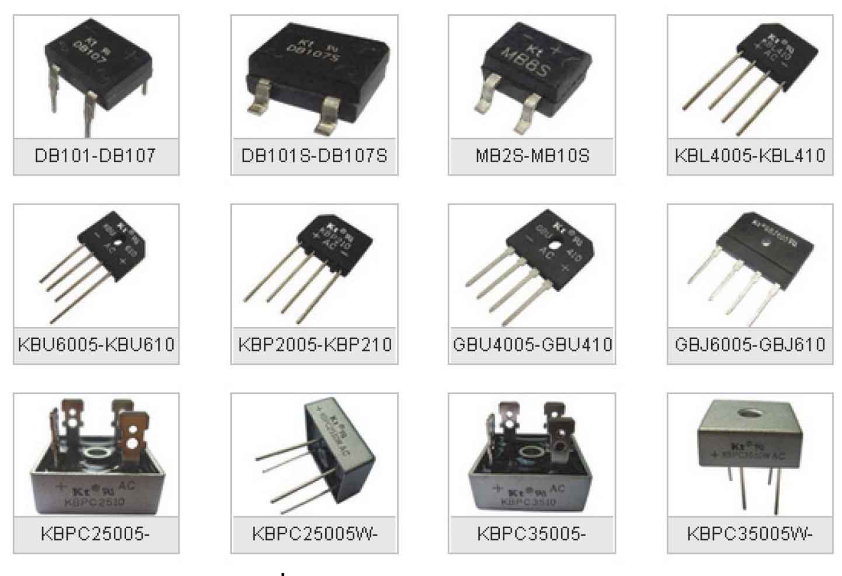
รูปที่ 2.15 ตัวอย่างวงจรแหลงไฟตรงชนิดเรียงกระแสเต็มคลื่นแบบบริดจ์ที่ใช้ไดโอด 4 ตัว
รูปที่ 2.16 ตัวอย่างแหล่งไฟตรงชนิดวงจรเรียงกระแสเต็มคลื่นแบบบริดจ์ที่ใช้ไดโอดบริดจ์
รูปที่ 2.17 ตัวอย่างตัวถังไดโอดบริดจ์

Slide 16
สรุปสาระสำคัญ
วงจรเรียงกระแสหรือวงจรเรกติไฟเออร์เป็นวงจรที่ทําหน้าที่เปลี่ยนไฟฟ้ากระแสสลับเป็นไฟฟ้า กระแสตรงหรือทําให้ไฟฟ้ากระแสสลับอยู่ในขั้วบวกอย่างเดียว วงจรเรียงกระแสนั้นจะมีไดโอดเป็น ส่วนประกอบสําคัญ แบ่งได้ 2 ลักษณะ คือ วงจรเรียงกระแสครึ่งคลื่นและวงจรเรียงกระแสแบบเต็มคลื่น วงจรเรียงกระแสแบบครึ่งคลื่นจะใช้ไดโอด 1 ตัว ในการแปลงไฟฟ้ากระแสสลับให้เป็นไฟฟ้ากระแสตรง วงจรเรียงกระแสแบบเต็มคลื่นใช้ไดโอด 2 ตัว และวงจรเรียงกระแสแบบบริดจ์ใช้ไดโอด 4 ตัว ในทางปฏิบัติ หลังจากเรียงกระแสแล้วก็จะมีการกรองสัญญาณเพื่อจะให้ได้สัญญาณไฟฟ้ากระแสตรงที่เรียบ ส่วนการ ควบคุมแรงดันให้งที่จะได้ศึกษาในหน่วยย่อไป

